Slide 1
«Организация внеурочной деятельности в младших классах на примере кружка «Пиксель»
Автор: Карабан Инга Анатольевна,
МБОУ «Гимназия п.Н. Куранах»

Slide 2
Информатика рассматривается как важнейший компонент общего образования современного человека, играющий значимую роль в решении одной из приоритетных задач образования – развитии познавательной активности, формировании целостного мировоззрения, системно-информационной картины мира, учебных и коммуникативных навыков и основных психических качеств учащихся, в том числе и младших школьников.
Начальный этап обучения информатике носит развивающий характер и призван заложить основы общей информационной культуры школьников, дать первоначальные представления об информации и информационных процессах в окружающем мире, стать основой интеграции предметов начальной школы. Правильно организованная система внеурочной деятельности позволяет максимально развить или сформировать познавательные потребности и способности каждого обучающегося. Встают вопросы «Как организовать внеурочную деятельность для всех и одновременно для каждого обучающегося?», «Как, используя часы внеурочной деятельности, вывести большее количество обучающихся на путь становления своего «Я»?
Актуальность исследования

Slide 3
Объект исследования: модель внеурочной деятельности в МБОУ «Гимназия п.Н. Куранах».
Предмет исследования: особенности организации внеурочной деятельности в кружке «Пиксель».

Slide 4
Цель: формирование ИКТ-компетентности обучающихся через реализацию программы внеурочной деятельности кружка «Пиксель».
Задачи:
изучить и проанализировать методическую учебную и специальную литературу по выявлению форм организации внеурочной деятельности;
рассмотреть особенности формирования ИКТ-компетентности обучающихся на занятиях внеурочной деятельности;
разработать программу внеурочной деятельности кружка «Пиксель», способствующую развитию познавательных способностей;
проверить эффективность внедрения программы через анализ работы кружка «Пиксель»;
обобщить результаты исследования.

Slide 5
Гипотеза реализация программы внеурочной деятельности кружка «Пиксель» будет способствовать формированию ИКТ-компетентности учащихся младших классов.
Методы исследования:
анализ педагогической и методической литературы,
методика накопления фактов из педагогической практики,
метод наблюдения,
анализ результатов исследования.

Slide 6
Методологической основой работы явились:
технология саморазвития личности (ТСРЛ) А.А. Ухтомского - Г.К. Селевко;
теоретические и научно-методические работы в области: философии образования, педагогики и психологии (Ю.К. Бабанский, В.П. Беспалько, Л.С. Выготский, П.И. Гальперин, А.Н. Леонтьев, И.Я. Лернер, В.А. Сластенин, Н.Ф. Талызина и др.); информатизации образования (А.А. Андреев, Я.А. Ваграменко, О.А Козлов, Д.Ш. Матрос, М.П. Лапчик, Н.И. Пак, С.В. Панюкова, Е.А. Полат, В.А. Поляков, И.В. Роберт, И.А. Румянцев, Н.В. Софронова и др.); работы в области образовательных информационных ресурсов и медиаобразования (Е.А. Бондаренко, А.А. Журин, Л.С. Зазнобина, К.Г. Кречетников, Н.Ю. Соколова, А.В. Федоров и др.).

Slide 7
Новизна и теоретическая значимость исследования:
определен образовательный потенциал внеурочной деятельности на примере кружка «Пиксель» как средства формирования ИКТ-компетентности обучающихся; разработаны мониторинги отслеживания уровней сформированности универсальных учебных действий обучающихся.

Slide 8
Практическая значимость исследования:
данные исследования, методические разработки и рекомендации могут быть использованы заместителями директоров общеобразовательных школ, учителями, руководителями часов внеурочной деятельности. Разработаны программы внеурочной деятельности в начальных классах (1-4 классах) по информатике кружка «Пиксель» с учетом требований ФГОС НОО.

Slide 9
Применительно к информатике формы внеурочной воспитательной деятельности необходимо рассматривать с учетом этапов информатизации системы внеурочной воспитательной деятельности школьников по информатике. Они должны быть реализованы с учетом разнообразных мотивов детей и подростков в области информатики и представлены широким спектром фундаментальных, прикладных и интегрированных курсов.
Основными принципами организации внеурочной деятельности в нашей гимназии стали:
соответствие возрастным особенностям обучающихся;
преемственность с технологиями учебной деятельности;
опора на ценности воспитательной системы гимназии;
свободный выбор на основе личных интересов и склонностей ребенка.

Slide 10
Образец заявлений о выборе внеурочной деятельности.

Slide 11
Таблица 1- Анализ компьютерной и технологической инфраструктуры школы.
№ | Показатель
1. | Наличие скоростного выхода в Интернет (скорость канала выше 128 кб\с) (да \ нет) | да
2. | Количество учеников на 1 компьютер | 5
3. | Количество локальных сетей в учреждении | 1
4. | Количество терминалов, с которых имеется выход в Интернет | 53
5. | Количество компьютерных классов, в том числе лингафонный кабинет | 3
 | В них рабочих мест | 33
6. | Число персональных ЭВМ | 75
 | Из них используется в учебных целях | 61
7. | Число персональных ноутбуков, планшетов | 31
8. | Количество мультимедийных проекторов | 23
9. | Количество интерактивных досок | 13
10. | Организация дистанционного обучения (да/нет) | да
11. | Количество единиц множительной техники | копир – 10, принтер - 22
12. | Наличие универсальной лекционной аудитории (да/нет) | да
13. | Ведется ли в ОУ электронный дневник | да
14. | Наличие электронных учебников, электронных дисков | 650

Slide 12
Последовательность этапов формирования ИКТ-компететности:
Определение информации.
Управление информацией.
Доступ к информации.
Интеграция информации.
Оценка информации.
Создание информации.
Передача информации.

Slide 13
«Пиксель» 1 класс.
Целью программы является овладение младшими школьниками навыками работы на компьютере и освоение основ проектно-творческой деятельности через создание мультипликационных фильмов в программе «Конструктор мультфильмов и комиксов «Мои любимые герои».
Задачи программы:
формирование мышления и творческих способностей;
развитие мышления и творческого воображения;
эстетическое воспитание учащихся;
привитие любви к искусству.

Slide 14
«Пиксель» 2 класс.
Целью программы является овладение младшими школьниками навыками работы на компьютере, умением работать с различными видами информации и освоение основ проектно-творческой деятельности через создание проектов мультипликационных сказок в программе «Конструктор мультфильмов «Мульти-Пульти».
Задачи программы:
умение использовать компьютерную грамотность в практической деятельности;
формирование мышления и творческих способностей;
умение использовать компьютер тогда, когда его использование эффективно;
развитие мышления и творческого воображения.

Slide 15
«Пиксель» 3 класс.
Актуальность данной программы состоит в том, что робототехника в школе представляет учащимся технологии 21 века, способствует развитию их коммуникативных способностей, развивает навыки взаимодействия, самостоятельности при принятии решений, раскрывает их творческий потенциал.
Цель программы: развитие навыков конструирования, моделирования, элементарного программирования.
Задачи:
обучение решению творческих, нестандартных ситуаций на практике при конструировании и моделировании объектов окружающей действительности;
развитие коммуникативных способностей учащихся, умения работать в группе, умения аргументировано представлять результаты своей деятельности, отстаивать свою точку зрения.

Slide 16
«Пиксель» 4 класс.
В принятой Министерством образования РФ «Концепции о модификации образования» отмечено, что современные тенденции требуют более раннего внедрения изучения компьютеров и компьютерных технологий в учебный процесс. Целью программы является овладение младшими школьниками навыками работы на компьютере, умением работать с различными видами информации и освоение основ проектно-творческой деятельности (издательское дело) в программе Word.
Задачи программы:
умение использовать компьютерную грамотность в практической деятельности;
формирование мышления и творческих способностей;
развитие мышления и творческого воображения;
эстетическое воспитание учащихся.

Slide 17
Формируются навыки, необходимые для жизни и работы в современном высокотехнологичном обществе. Обучающиеся приобретут опыт работы с гипермедийными информационными объектами, в которых объединяются текст, наглядно-графические изображения, цифровые данные, неподвижные и движущиеся изображения, звук, ссылки и базы данных и которые могут передаваться как устно, так и с помощью телекоммуникационных технологий или размещаться в Интернете.

Slide 18
Мониторинг метапредметных результатов 1 класс Внеурочная деятельность «Пиксель»
Дата проведения: стартовая (С)-15.12.2015г., итоговая (И)-15.05.2016г.
Необходимый уровень – 1 балл
Средний уровень – 2 балл
Повышенный уровень – 3 балла
Ф. И. | Регулятивные УУД |  |  |  |  |  |  |  |  |  |  |  |  |  | Познавательные УУД |  |  |  |  |  | Коммуникативные УУД
 | Самостоятельно формулирует задание |  | Выбирает для выполнения определённой задачи различные средства |  | Осуществляет итоговый и пошаговый контроль результатов |  | Оценивает результаты собственной деятельности |  | Ставит цель собственной познавательной деятельности и удерживает её |  | Планирует собственную внеурочную деятельность с опорой на дополнительную литературу и другие источники информации |  | Регулирует собственную деятельность, связанную с бытовыми жизненными ситуациями |  | Сопоставляет и отбирает информацию, полученную из различных источников |  | Строит логичные рассуждения, анализирует, сравнивает, группирует различные объекты, явления |  | Самостоятельно делает выводы, перерабатывает информацию, представляет её в виде схем, моделей, таблиц, сообщений |  | Владеет диалоговой формой речи |  | Читает вслух и про себя тексты книг, понимает прочитанное |  | Отстаивает свою точку зрения, имеет собственное мнение и позицию |  | Критично относится к своему мнению, учитывает разные мнения и стремится к координации различных позиций в паре |  | Участвует в роботе группы, выполняет свою часть обязанностей, учитывая общий план действий и конечную цель |  | Осуществляет самоконтроль, взаимоконтроль и взаимопомощь |  | Адекватно использует речевые средства для решения коммуникативных задач
 | с | и | с | и | с | и | с | и | с | и | с | и | с | и | с | и | с | и | с | и | с | и | с | и | с | и | с | и | с | и | с | и | с | и
Васенёва А. | 1 | 1 | 2 | 1 | 2 | 1 | 2 | 1 | 1 | 1 | 1 | 2 | 1 | 2 | 2 | 2 | 1 | 2 | 1 | 2 | 2 | 2 | 1 | 1 | 1 | 2 | 2 | 2 | 2 | 2 | 2 | 2 | 2 | 2

Slide 19
Регулятивные УУД
Низкий -0
Средний -18
Высокий -7
Познавательные УУД
Низкий -0
Средний -18
Высокий -7
Коммуникативные УУД
Низкий -0
Средний -18
Высокий -7
Итогом занятий является защита проекта- мультфильм. В течение года была создана 6 проектов мультфильмов: «День Учителя», «Новый год», «Сказка», «День защитников Отечества», «Праздник весны», «Ура! Лето!» Защита организована в форме мультфестиваля. Лучшие проекты – Корнева Т., Гребенникова А., Гаврилина Д., Кручинина Д., Кайгародова А., Костенко Г., Ребяга А.

Slide 20
Таблица 3- Мониторинговая карта по формированию и развитию ключевых компетенций.
Ориентировочные критерии Компетентности | Готовность к актуализации компетентности | Знания (когнитивная основа компетенции) | Опыт использования знаний (умения) | Отношение к процессу, содержанию и результату компетентности | Эмоционально-волевая саморегуляция
Становление компетентности в сфере креативной интеллектуальной деятельности.
Становление коммуникативной компетентности в области взаимоотношений со сверстниками и взрослыми.
Становление социальной компетентности в области бытовой сферы
Становление здоровьесберегающей компетентности (осознание необходимости беречь и укреплять собственное здоровье).

Slide 21
Анкета
Ответьте на вопрос (выберите один из вариантов ответов)
Посещаете ли занятия в «Пиксель»
Да
нет
Почему ты выбрал(а) «Пиксель»?
Все ходят
Родители записали
Мне интересно на занятиях
Не могу ответить
Что нравится на занятиях больше всего? (выбери 1 или несколько ответов)
работа на компьютерах
возможность создания собственных проектов (мультфильмы, модели
роботов, и.т.д)
затрудняюсь ответить
На следующий год будешь ходить на занятия в «Пиксель»?
Да
Нет
Пока еще не знаю

Slide 22
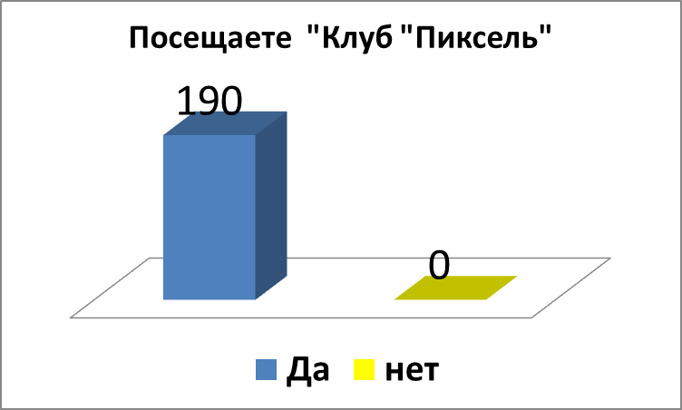
Посещаете ли занятия в «Пиксель»
Рисунок 2

Slide 23
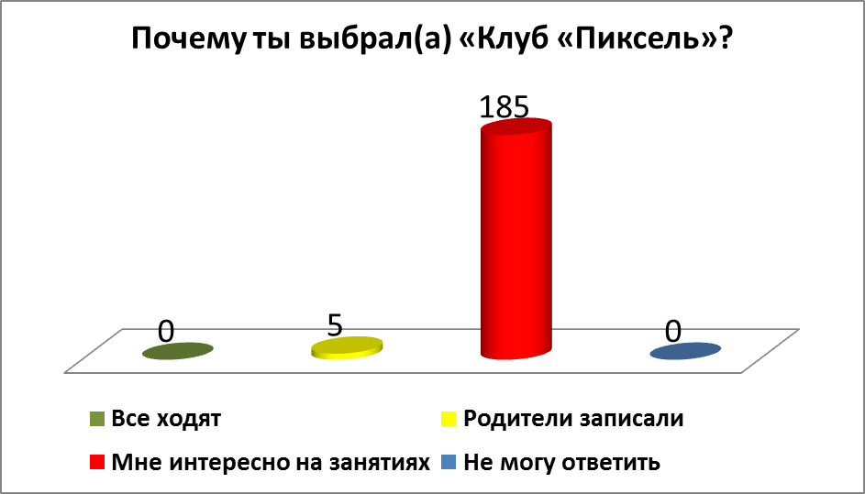
Почему ты выбрал(а) «Пиксель»?
Рисунок 3

Slide 24
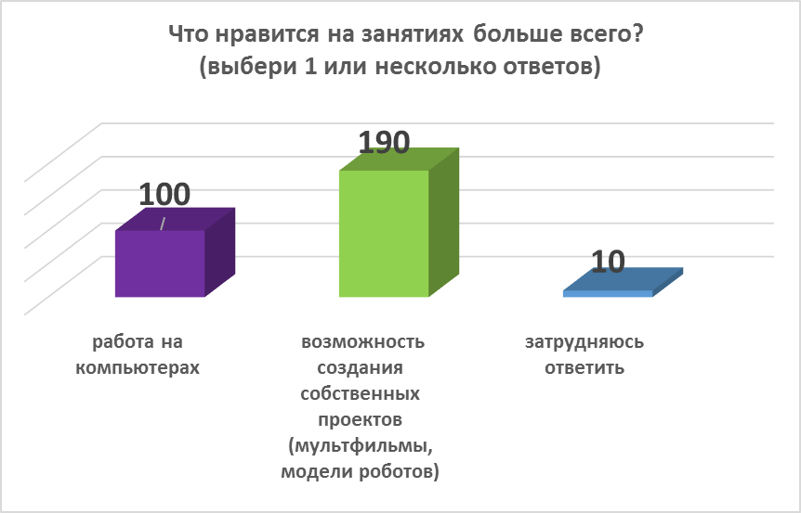
Рисунок 4

Slide 25
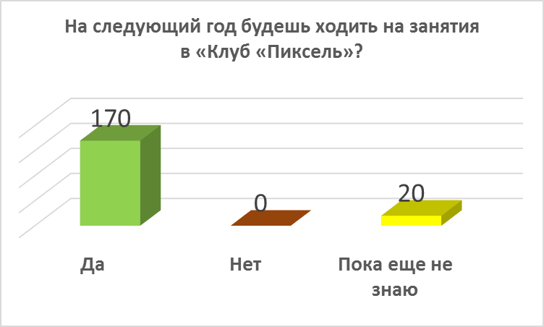
На следующий год будешь ходить на занятия в «Пиксель»?
Рисунок 5

Slide 26
Заключение
Главной проблемой образования является ослабление мотивации к обучению. Именно внеурочная деятельность способствует развитию стремления к самосовершенствованию и обучению в первую очередь у детей с низкой мотивацией. Сейчас в школе формируется новое поколение, которому предстоит преобразование общества. Сегодняшним школьникам предстоит много сделать, а для этого им надо выйти из школы всесторонне развитыми, творческими людьми. Достичь этих целей можно только во взаимосвязи урочной и внеурочной деятельности.
В процессе проведения исследования реализованы поставленные задачи: изучена и проанализирована методическая учебная и специальная литература по выявлению форм организации внеурочной деятельности, из которых выбрана кружковая форма работы, как наиболее эффективная и подходящая на наш взгляд. Рассмотрены особенности формирования ИКТ-компетентности обучающихся на занятиях внеурочной деятельности, включающие в себя поэтапное формирование ИКТ-грамотности и повышение познавательного интереса. Разработана программа внеурочной деятельности кружка «Пиксель» для начальных классов. Проверена эффективность программы через анализ работы кружка «Пиксель», систему мониторингов и анализ портфолио обучающихся. В данной работе обобщены результаты исследования.

